Slide 1
FUNCIONES DE VARIAS VARIABLES LIMITES Y CONTINUIDAD DERIVADAS PARCIALES
Nombres: Jessica G. Maradey Cod: 2158153
Fabian H. Diaz Cod: 2158148
Maestria en Ingenieria Mecanica
Matematicas Avanzadas
Profesor: Jorge Villamizar

Slide 2
FUNCIONES DE VARIAS VARIABLES

Slide 3
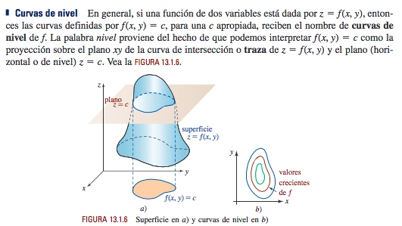

Slide 6
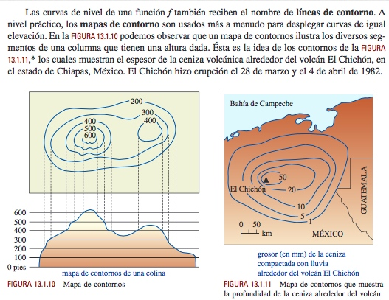

Slide 7
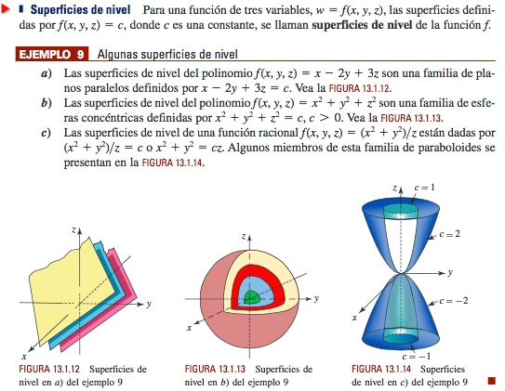

Slide 11
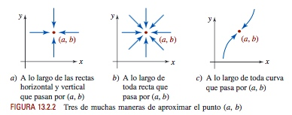
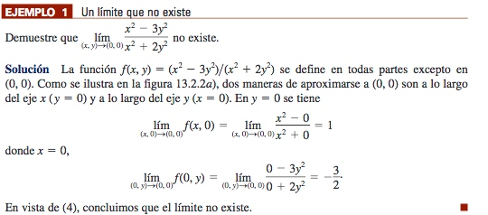

Slide 12
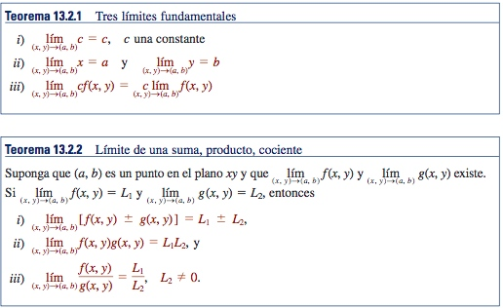

Slide 13
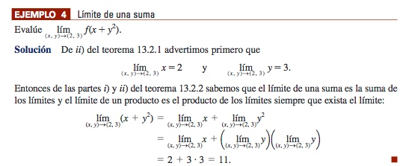

Slide 14
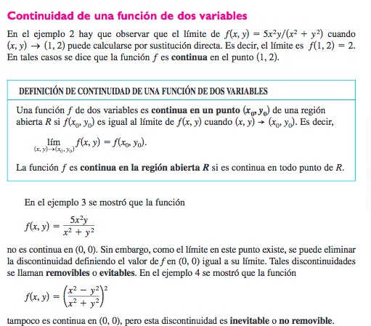

Slide 15
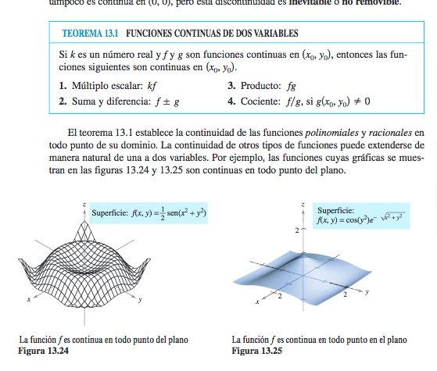

Slide 17
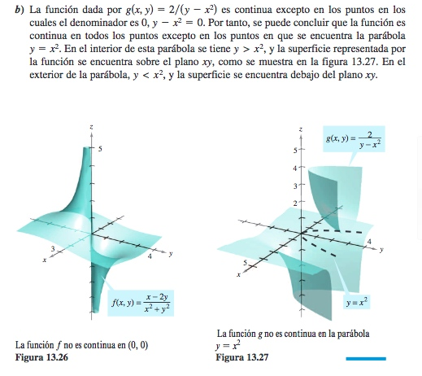

Slide 18
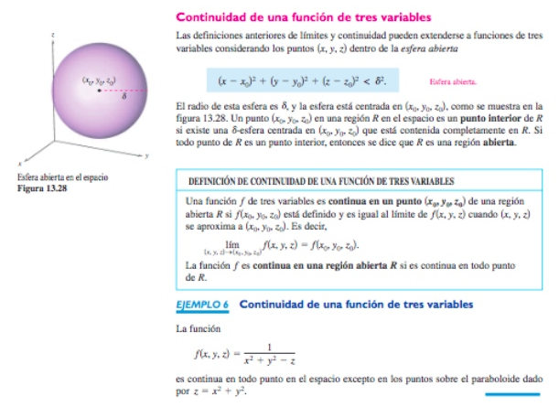

Slide 19
DERIVADAS PARCIALES

Slide 20
INTERPRETACION GEOMETRICA DE DERIVADAS PARCIALES
Las derivadas parciales fx(a,b) y fy(a,b) pueden interpretarse geométricamente como las pendientes de las rectas tangentes a las curvas C1 y C2 en el punto p, respectivamente las derivadas pueden ser vistas como razones de cambio. Si z=f(x,y) entonces fx representa la razón de cambio con respecto a x, cuando y permanece fija. De manera semejante, fy representa la razón de cambio con respecto a y, cuando x permanece fija.

